Slide 1


فرسان أكتوبر 2021

Slide 2


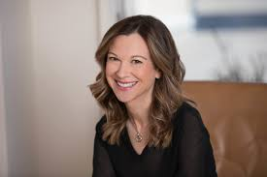
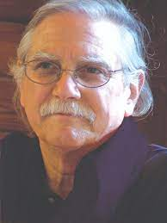
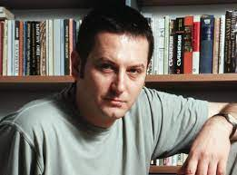

أكتوبر 2021
غيورغي غوسبوديلوف
تشيماندا نغوزي أديتشي
مايكل سينغر
لوري غوتليب

Slide 3
من مواليد 6 مايو 1947) هو مؤلف ذائع الصيت ، ومؤسس مركز تأمل ، ومبرمج برامج سابق.
كان كتابيه (الروح الغير مقيدة)
(تجربة الاستسلام) من أكثر الكتب مبيعًا في نيويورك تايمز.
في عام 1975 ، أسس معبد الكون ، وهو مركز عريق لليوغا والتأمل للأشخاص من أي دين أو معتقد لتجربة السلام الداخلي
مايكل سينغر

Slide 4
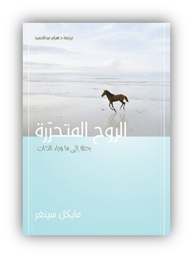
من أنت؟ أنت لست أفكارك العبثية «أنت مخلوق عظيم.. تم منحه فرصة عظيمة لاكتشاف ما بعد الذات». حقيقة يضعها بين يدي القارئ كتاب «الروح المتحررة، رحلة إلى ما وراء الذات» للكاتب مايكل سينغر كتأملات ومراجعات ذاتية تدور حول موضوعات الوعي، الحب، الذاكرة، الموت، المستقبل.
هو رحلة روحانية سريعة تهبط بك على أرض الواقع في لحظة انعتاق من الهشاشة الداخلية التي تواجه بها العالم من حولك، عبر تقنيات قامت بترجمتها من الإنجليزية إلى العربية د. هيام عبد الحميد.
متعة كبيرة يجدها المتلقي في قراءة هذا الكتاب، المؤلف من خمسة أجزاء تلقي الضوء على ممارسات عادية في حياة الإنسان اليومية، قد لا يعي الإنسان أهميتها بالفعل إلا إذا قرر أن يفرد لها حيزاً من التفكير والسؤال.
الروح المتحررة

Slide 5
‏ هي كاتِبة أمريكية، ولدت في 20 ديسمبر 1966هي أيضا معالجة نفسية، والكاتبة الأكثر مبيعًا حسب جريدة نيويورك تايمز ومؤلفة كتاب “ربما عليك أن تكلم أحدًا” والذي يتم تحويله الآن إلى مسلسل تلفزيوني. بجانب عملها كمؤلفة فهي تعمل ككاتبة صحفية للكثير من الجرائد والصحف العالمية.
لوري غوتليب

Slide 6

كتاب مضحك ومثير للتفكير ومدهش في آن، يأخذنا وراء كواليس عالم العلاج النفسي، حيث يبحث مرضاها عن إجابات هي نفسها تبحث عنها.
بينما تستكشف غوتليب العوالم الداخلية في حياة مرضاها، تصل إلى حقيقة أن الأسئلة التي يعانون في إيجاد حل لها هي الأسئلة نفسها التي تطرحها على معالجها. بحكمة مبهرة وحس فكاهة لافت، تأخذنا غوتليب إلى عالمها كمعالجة نفسية ومريضة في آن، تمحّص الحقائق والخيالات التي نخبرها لأنفسنا وللآخرين، بينما نتأرجح على حبل الحب والرغبة، والمعنى والموت، والذنب والخلاص، والرعب والشجاعة، والأمل والتغيير
ربما عليك أن تكلم أحدا

Slide 7

‏ هي كاتبة نيجيرية. درست سنة ونصف في كلية الطب في جامعة نيجيريا. ثم ذهبت لأمريكا في عام 1996 و هي تبلغ من العمر 19 سنة، لتلتحق بجامعة دريكسل بعد ان حصلت على منحة دراسية فيها. درست علم الاتصال لمدة سنتين ثم درست العلوم السياسية.
فازت تشيماماندا بالعديد من الجوائز والمنح المرموقة، كما لاقت مؤلفاتها استحسانا واسعا لدى النقاد والأدباء العالميين، فضلا عن أنها واحدة من الأصوات الأدبية الأفريقية ذائعة الصيت، إذ تُرجمت أعمالها إلى ثلاثين لغة عالمية حتى الآن
شيماماندا نغوزي أديشي

Slide 8

أحداث الرواية تقع في الستينات وبداية السبعينيات من القرن الماضي، أيام الحرب النيجيرية الأهلية-أو كما تسمى أحياناً حرب بيافرا- وهي حرب كان سببها انفصال المحافظات الجنوبية عن نيجيريا.
تمنت الكاتبة أن تحول تلك الحكايا والقصص التي تسمعها بشأن الحرب إلى حكايتها، حكايتها الخاصة التي تستطيع من خلالها أن تعيش أجواء تلك الحرب، أن تحولها الى حكاية تدور حول الحرب والحب.
وعملت على جعل القارئ يعيش القصة من منظور داخلي، منظور الشخصيات للحرب، لا من منظور الحرب للشخصيات، أي أن الشخصيات هي المتن، بينما الحرب هي هامش الشخصيات.
رغم أن الكاتبة من قبائل الايبو، وكطرف من أطراف هذه الحرب، إلا أنها بقدر الإمكان نجحت في ألا تعرض حكايتها من زاوية "خير ضد شر" أو أبيض مقابل أسود؛ فلكل سيئاته وحسناته، مما يعطي الرواية مصداقية أكبر. رواية جميلة، من كاتبة بارعة قال عنها صاحب أشهر رواية أفريقية "الأشياء تتداعى" بأنها كاتبة ولدت متكاملة.
نصف شمس صفراء

Slide 9

قبل خمسة أعوام نشرت مجلة «الايكونومست» البريطانية تحقيقا عن «جغرافيا السعادة»، وكانت بلغاريا بموجبه، واحداً من أكثر البلدان بؤسا في العالم. وبعد ما يقرب العام، رد الكاتب البلغاري جورجي غوسبودينوف على ذلك التحقيق بتأليف روايته «فيزياء الحزن»
للرواية مذاق خاص، يثير شهية القارئ، على الرغم من امتدادها على 340 صفحة من القطع المتوسط. فهي لا تعتمد الحبكة النمطية، ولا أسلوب السرد التقليدي، بل تنتمي إلى تيار الوعي، وتقوم على تقنية التداعي والتقطيع المشهدي، إذ يضع الكاتب شظايا ذاكرته في جمل شعرية مقتضبة، وفقرات قصيرة، تؤلف مشهدا كثيفا، مترامي الأطراف، شديد الإيجاز، يحمل عنوانه المستقل، ينفصل عن سواه بموضوعه القائم بذاته، ويتصل مع باقي المشاهد بالمناخ الروائي العام، وبطريقة اللعب بالمفردات.

Slide 10
واحد من أهم الأسماء الأدبية في المشهد البلغاري الراهن. وُلد في مدينة يانبول عام 1968، له العديد من الكتب في الشعر والقصة القصيرة والرواية، وبعضها تُرجم إلى ما يزيد على عشر لغات أجنبية. وقد صدرت روايته «فيزياء الحزن» عن دار «جانيت 45» في صوفيا عام 2012، وفي يوم صدورها بيعت جميع نسخ طبعتها الأولى، وبهذا أصبحت، الكتاب الأكثر مبيعا في ذلك العام، ونالت الكثير من الجوائز الأدبية.
جورجي غوسبودينوف

Slide 11
وعلى أحر من اللهفة نبدأ التصويت
لجليسنا في أكتوبر2021

